Slide 1
§15.输入输出流
要求：
1、安装UltraEdit软件（附件已给，版本虽旧，但够用），学会使用16进制方式查看文件，并掌握ASCII及16进制查看间的切换
★ 已安装VSCode的也可通过相关插件进行16进制方式的查看(VSCode某种情况下会自动做格式转换或字符集转换，要注意!!!)
★ 也可以使用其它编辑软件，但不建议NotePad++
2、完成本文档中所有的测试程序并填写运行结果，从而体会二进制与十进制文件的差异，掌握与文件有关的流函数的正确用法
3、题目明确指定编译器外，缺省使用VS2022即可
★ 如果要换成其他编译器，可能需要自行修改头文件适配（不强制要求Linux，但建议试一试）
★ 部分代码编译时有warning，不影响概念理解，可以忽略
4、直接在本文件上作答，写出答案/截图（不允许手写、手写拍照截图）即可；填写答案时，为适应所填内容或贴图，
允许调整页面的字体大小、颜色、文本框的位置等
★ 贴图要有效部分即可，不需要全部内容
★ 在保证一页一题的前提下，具体页面布局可以自行发挥，简单易读即可
★ 不允许手写在纸上，再拍照贴图
★ 允许在各种软件工具上完成（不含手写），再截图贴图
★ 如果某题要求VS+Dev的，则如果两个编译器运行结果一致，贴VS的一张图即可，如果不一致，则两个图都要贴
5、转换为pdf后提交
6、11月7日前网上提交本次作业（在“文档作业”中提交）
特别说明：
★ 因为篇幅问题，打开文件后均省略了是否打开成功的判断，这在实际应用中是不允许的

Slide 2
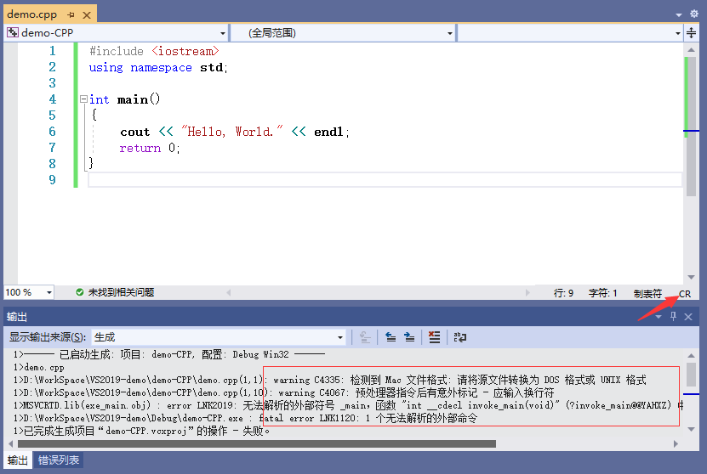
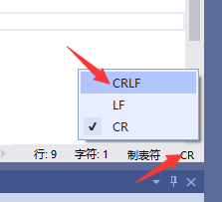
§15.输入输出流
注意：
附1：用WPS等其他第三方软件打开PPT，将代码复制到VS2022中后，如果出现类似下面的编译报错，则观察源程序编辑窗
的右下角是否为CR，如果是，
单击CR，在弹出中选择CRLF，
再次CTRL+F5运行即可

Slide 3
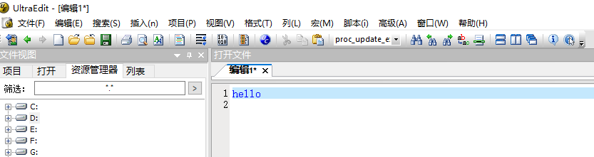
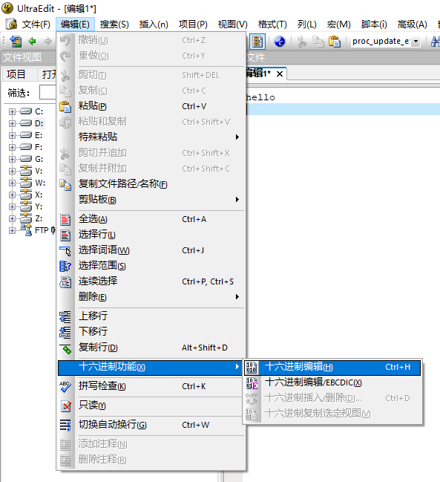
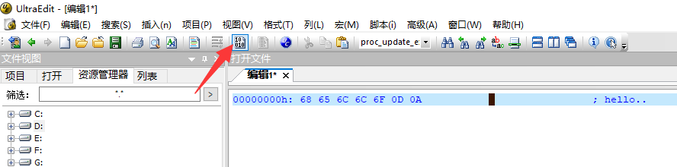
§15.输入输出流
注意：
附2：附件给出的UltraEdit查看文件的16进制形式的方法（三种）
正常启动，建立文件，输入Hello
方法1：选择快捷工具栏上的16进制按钮，
可以相互切换
方法2："编辑" - "十六进制功能" 菜单，
可以相互切换
方法3：Ctrl + H 快捷键可以相互切换

Slide 4
本页需填写答案
§15.输入输出流
例1：十进制方式写
#include <iostream>
#include <fstream>
using namespace std;
int main(int argc, char *argv[])
{
ofstream out("out.txt", ios::out);
out << "hello" << endl; //去掉endl后再次运行
out.close();
return 0;
}
Windows下运行，out.txt是___7___字节（有endl的情况），用UltraEdit的16进制方式打开的贴图
Windows下运行，out.txt是__5____字节（无endl的情况），用UltraEdit的16进制方式打开的贴图
注：VSCode等其他软件的16进制查看方式的截图也可以，下同

Slide 5
本页需填写答案
§15.输入输出流
例2：二进制方式写
#include <iostream>
#include <fstream>
using namespace std;
int main(int argc, char *argv[])
{
ofstream out("out.txt", ios::out | ios::binary);
out << "hello" << endl; //去掉endl后再次运行
out.close();
return 0;
}
Windows下运行，out.txt是___6___字节（有endl的情况），用UltraEdit的16进制方式打开的贴图
Windows下运行，out.txt是__5____字节（无endl的情况），用UltraEdit的16进制方式打开的贴图
综合例1/2，endl在十进制和二进制方式下有无区别？
在十进制下endl作为回车换行，二进制下作为换行

Slide 6

本页需填写答案
§15.输入输出流
例3：十进制方式写，十进制方式读，0D0A(即"\r\n")在Windows下的表现
#include <iostream>
#include <fstream>
using namespace std;
int main(int argc, char *argv[])
{
ofstream out("out.txt", ios::out);
out << "hello" << endl;
out.close();
ifstream in("out.txt", ios::in);
while(!in.eof())
cout << in.get() << ' ';
cout << endl;
in.close();
return 0;
}
Windows下运行，输出结果是：
说明：0D 0A在Windows的十进制方式下被当做__2__个字符处理，值是___10，-1___。

Slide 7

本页需填写答案
§15.输入输出流
例4：十进制方式写，二进制方式读，0D0A(即"\r\n")在Windows下的表现
#include <iostream>
#include <fstream>
using namespace std;
int main(int argc, char *argv[])
{
ofstream out("out.txt", ios::out);
out << "hello" << endl;
out.close();
ifstream in("out.txt", ios::in | ios::binary);
while(!in.eof())
cout << in.get() << ' ';
cout << endl;
in.close();
return 0;
}
Windows下运行，输出结果是：
说明：0D 0A在Windows的二进制方式下被当做__3__个字符处理，值是__13,10，-1____。

Slide 8


本页需填写答案
§15.输入输出流
例5：十进制方式写，十进制方式读，不同读方式在Windows下的表现
#include <iostream>
#include <fstream>
#include <cstring>
using namespace std;
int main(int argc, char *argv[])
{
ofstream out("out.txt", ios::out);
out << "hello" << endl;
out.close();
char str[80];
ifstream in("out.txt", ios::in);
in >> str;
cout << strlen(str) << endl;
cout << in.peek() << endl;
in.close();
return 0;
}
#include <iostream>
#include <fstream>
#include <cstring>
using namespace std;
int main(int argc, char *argv[])
{
ofstream out("out.txt", ios::out);
out << "hello" << endl;
out.close();
char str[80];
ifstream in("out.txt", ios::in);
in.getline(str, 80);
cout << strlen(str) << endl;
cout << in.peek() << endl;
in.close();
return 0;
}
Windows下运行，输出结果是：
说明：in>>str读到__\n__就结束了，__\n__还被留在缓冲区中，因此in.peek()读到了__\n___。
Windows下运行，输出结果是：
说明：in.getline读到__EOF__就结束了，__\n__被读掉，因此in.peek()读到了__EOF___。

Slide 9


本页需填写答案
§15.输入输出流
例6：二进制方式写，十进制方式读，不同读方式在Windows下的表现
#include <iostream>
#include <fstream>
#include <cstring>
using namespace std;
int main(int argc, char *argv[])
{
ofstream out("out.txt", ios::out | ios::binary);
out << "hello" << endl;
out.close();
char str[80];
ifstream in("out.txt", ios::in);
in >> str;
cout << strlen(str) << endl;
cout << in.peek() << endl;
in.close();
return 0;
}
#include <iostream>
#include <fstream>
#include <cstring>
using namespace std;
int main(int argc, char *argv[])
{
ofstream out("out.txt", ios::out | ios::binary);
out << "hello" << endl;
out.close();
char str[80];
ifstream in("out.txt", ios::in);
in.getline(str, 80);
cout << strlen(str) << endl;
cout << in.peek() << endl;
in.close();
return 0;
}
Windows下运行，输出结果是：
说明：in>>str读到__\n__就结束了，__\n__还被留在缓冲区中，因此in.peek()读到了___\n__。
Windows下运行，输出结果是：
说明：in.getline读到__EOF__就结束了，__\n__被读掉，因此in.peek()读到了__EOF___。

Slide 10


本页需填写答案
§15.输入输出流
例7：二进制方式写，二进制方式读，不同读方式在Windows下的表现
#include <iostream>
#include <fstream>
#include <cstring>
using namespace std;
int main(int argc, char *argv[])
{
ofstream out("out.txt", ios::out | ios::binary);
out << "hello" << endl;
out.close();
char str[80];
ifstream in("out.txt", ios::in | ios::binary);
in >> str;
cout << strlen(str) << endl;
cout << in.peek() << endl;
in.close();
return 0;
}
#include <iostream>
#include <fstream>
#include <cstring>
using namespace std;
int main(int argc, char *argv[])
{
ofstream out("out.txt", ios::out | ios::binary);
out << "hello" << endl;
out.close();
char str[80];
ifstream in("out.txt", ios::in | ios::binary);
in.getline(str, 80);
cout << strlen(str) << endl;
cout << in.peek() << endl;
in.close();
return 0;
}
Windows下运行，输出结果是：
说明：in>>str读到__\n__就结束了，__\n__还被留在缓冲区中，因此in.peek()读到了___\n__。
Windows下运行，输出结果是：
说明：in.getline读到__EOF__就结束了，__\n__被读掉，因此in.peek()读到了__EOF___。

Slide 11


本页需填写答案
§15.输入输出流
例8：十进制方式写，二进制方式读，不同读方式在Windows下的表现
#include <iostream>
#include <fstream>
#include <cstring>
using namespace std;
int main(int argc, char *argv[])
{
ofstream out("out.txt", ios::out);
out << "hello" << endl;
out.close();
char str[80];
ifstream in("out.txt", ios::in | ios::binary);
in >> str;
cout << strlen(str) << endl;
cout << in.peek() << endl;
in.close();
return 0;
}
#include <iostream>
#include <fstream>
#include <cstring>
using namespace std;
int main(int argc, char *argv[])
{
ofstream out("out.txt", ios::out);
out << "hello" << endl;
out.close();
char str[80];
ifstream in("out.txt", ios::in | ios::binary);
in.getline(str, 80);
cout << strlen(str) << endl;
cout << in.peek() << endl;
in.close();
return 0;
}
Windows下运行，输出结果是：
说明：in>>str读到__\r__就结束了，__\r__还被留在缓冲区中，因此in.peek()读到了__\r___。
Windows下运行，输出结果是：
说明：
1、in.getline读到__EOF__就结束了，___\n_被读掉，因此in.peek()读到了__EOF___。
2、strlen(str)是___6__，最后一个字符是_\r__

Slide 12
本页需填写答案
§15.输入输出流
例9：用十进制方式写入含\0的文件，观察文件长度
#include <iostream>
#include <fstream>
using namespace std;
int main(int argc, char *argv[])
{
ofstream out("out.txt", ios::out);
out << "ABC\0\x61\x62\x63" << endl;
out.close();
return 0;
}
Windows下运行，out.txt的大小是___5__字节，为什么？
写入的\0结束了写入，最后windows写入的事ABC + OD + OA

Slide 13
本页需填写答案
§15.输入输出流
例10：用十进制方式写入含非图形字符(ASCII码32是空格，33-126为图形字符)，但不含\0
#include <iostream>
#include <fstream>
using namespace std;
int main(int argc, char *argv[])
{
ofstream out("out.txt", ios::out);
out << "ABC\x1\x2\x1A\t\v\b\xff\175()-=def" << endl;
out.close();
return 0;
}
Windows下运行，out.txt的大小是__20___字节，UltraEdit的16进制显示截图为：

Slide 14
本页需填写答案
§15.输入输出流
例11：用十进制方式写入含\x1A(十进制26=CTRL+Z)的文件，并用十进制/二进制方式读取
#include <iostream>
#include <fstream>
#include <cstring>
using namespace std;
int main(int argc, char *argv[])
{
ofstream out("out.txt", ios::out);
out << "ABC\x1\x2\x1A\t\v\b\xff\175()-=def"<<endl;
out.close();
ifstream in("out.txt", ios::in);
int c=0;
while(!in.eof()) {
in.get();
c++;
}
cout << c << endl;
in.close();
return 0;
}
#include <iostream>
#include <fstream>
#include <cstring>
using namespace std;
int main(int argc, char *argv[])
{
ofstream out("out.txt", ios::out);
out << "ABC\x1\x2\x1A\t\v\b\xff\175()-=def"<<endl;
out.close();
ifstream in("out.txt", ios::in | ios::binary);
int c=0;
while(!in.eof()) {
in.get();
c++;
}
cout << c << endl;
in.close();
return 0;
}
Windows下运行，文件大小：______20_____
输出的c是：_____6_____
为什么?遇到了\x1A文件结束不在读取
Windows下运行，文件大小：_____20______
输出的c是：_____21_____
c的大小比文件大小大_1__，原因是：__out最后ctrl+Z，\x1A在二进制下不被处理所有字节都读入了___

Slide 15
本页需填写答案
§15.输入输出流
例12：用十进制方式写入含\x1A(十进制26=CTRL+Z)的文件，并用十进制不同方式读取
#include <iostream>
#include <fstream>
#include <cstring>
using namespace std;
int main(int argc, char *argv[])
{
ofstream out("out.txt", ios::out);
out << "ABC\x1\x2\x1A\t\v\b\175()-=def"<<endl;
out.close();
ifstream in("out.txt", ios::in);//不加ios::binary
int c=0;
while(in.get()!=EOF) {
c++;
}
cout << c << endl;
in.close();
return 0;
}
#include <iostream>
#include <fstream>
#include <cstring>
using namespace std;
int main(int argc, char *argv[])
{
ofstream out("out.txt", ios::out);
out << "ABC\x1\x2\x1A\t\v\b\175()-=def"<<endl;
out.close();
ifstream in("out.txt", ios::in); //不加ios::binary
int c=0;
char ch;
while((ch=in.get())!=EOF) {
c++;
}
cout << c << endl;
in.close();
return 0;
}
Windows下运行，文件大小：_____19______
输出的c是：____5______
为什么?\x1A循环结束，5
Windows下运行，文件大小：______19_____
输出的c是：____5______
为什么?\x1A循环结束，5

Slide 16
本页需填写答案
§15.输入输出流
例13：用十进制方式写入含\xFF(十进制255/-1，EOF的定义是-1)的文件，并进行正确/错误读取
#include <iostream>
#include <fstream>
#include <cstring>
using namespace std;
int main(int argc, char *argv[])
{
ofstream out("out.txt", ios::out);
out << "ABC\x1\x2\xff\t\v\b\175()-=def"<<endl;
out.close();
ifstream in("out.txt", ios::in);//可加ios::binary
int c=0;
while(in.get()!=EOF) {
c++;
}
cout << c << endl;
in.close();
return 0;
}
#include <iostream>
#include <fstream>
#include <cstring>
using namespace std;
int main(int argc, char *argv[])
{
ofstream out("out.txt", ios::out);
out << "ABC\x1\x2\xff\t\v\b\175()-=def"<<endl;
out.close();
ifstream in("out.txt", ios::in); //可加ios::binary
int c=0;
char ch;
while((ch=in.get())!=EOF) {
c++;
}
cout << c << endl;
in.close();
return 0;
}
Windows下运行，文件大小：____19_______
输出的c是：____18______
为什么?\xff满足in.get()!=EOF所以可以读到队伍尾部
Windows下运行，文件大小：_____19______
输出的c是：____5______
为什么?ch赋值255截断成为-1，导致循环退出
综合例11~例13，结论：当文件中含字符__\x1A__时，不能用十进制方式读取，而当文件中含字符___\xff__时，是可以用二/十进制方式正确读取的

Slide 17
本页需填写答案
§15.输入输出流
例14：比较格式化读和read()读的区别，并观察gcount()/tellg()在不同读入方式时值的差别
#include <iostream>
#include <fstream>
#include <cstring>
using namespace std;
int main(int argc, char *argv[])
{
ofstream out("out.txt", ios::out);
out << "ABCDEFGHIJKLMNOPQRSTUVWXYZ" << endl;
out.close();
ifstream in("out.txt", ios::in | ios::binary);
char name[30];
in >> name;
cout << '*' << name << '*' << endl;
cout << int(name[26]) << endl;
cout << in.gcount() << endl;
cout << in.tellg() << endl;
in.close();
return 0;
}
#include <iostream>
#include <fstream>
#include <cstring>
using namespace std;
int main(int argc, char *argv[])
{
ofstream out("out.txt", ios::out);
out << "ABCDEFGHIJKLMNOPQRSTUVWXYZ" << endl;
out.close();
ifstream in("out.txt", ios::in | ios::binary);
char name[30];
in.read(name, 26);
cout << '*' << name << '*' << endl;
cout << int(name[26]) << endl;
cout << in.gcount() << endl;
cout << in.tellg() <<endl;
in.close();
return 0;
}
Windows下运行，文件大小：____28_______
输出的name是：ABCDEFGHIJKLMNOPQRSTUVWXYZ烫烫烫烫烫烫烫_x0018_rH____
name[26]的值是：____-52_______
gcount()的值是：_____26______
tellg()的值是：_____26_______
说明：in.read()读入时，是读到___指定字数___停止，
不在数组最后加入一个___\0___。
Windows下运行，文件大小：___28________
输出的name是：ABCDEFGHIJKLMNOPQRSTUVWXYZ
name[26]的值是：____0_______
gcount()的值是：_____0______
tellg()的值是：_____26_______
说明：in >> 方式读入字符串时，和cin方式相同，都是
读到_\0____停止，并在数组最后加入一个___\0___。
综合左右：gcount()仅对__read__方式读时有效，可返回最后读取的字节数；tellg()则对两种读入方式均____有效_______。

Slide 18
本页需填写答案
§15.输入输出流
例15：比较read()读超/不超过文件长度时的区别，并观察gcount()/tellg()/good()的返回值
#include <iostream>
#include <fstream>
#include <cstring>
using namespace std;
int main(int argc, char *argv[])
{
ofstream out("out.txt", ios::out);
out << "ABCDEFGHIJKLMNOPQRSTUVWXYZ"; //无换行符
out.close();
ifstream in("out.txt", ios::in | ios::binary);
char name[30] = "00000000000000000000000000000";
in.read(name, 20);
cout << '*' << name << '*' << endl;
cout << int(name[20]) << endl;
cout << in.gcount() << endl;
cout << in.tellg() << endl;
cout << in.good() << endl;
in.close();
return 0;
}
#include <iostream>
#include <fstream>
#include <cstring>
using namespace std;
int main(int argc, char *argv[])
{
ofstream out("out.txt", ios::out);
out << "ABCDEFGHIJKLMNOPQRSTUVWXYZ"; //无换行符
out.close();
ifstream in("out.txt", ios::in | ios::binary);
char name[30] = "00000000000000000000000000000";
in.read(name, 200);
cout << '*' << name << '*' << endl;
cout << in.gcount() << endl;
cout << in.tellg() <<endl;
cout << in.good() << endl;
in.close();
return 0;
}
Windows下运行，文件大小：_____26______
输出的name是：____ABCDEFGHIJKLMNOPQRST000000000______
name[20]的值是：______48_____
gcount()的值是：_____20______
tellg()的值是：____20________
good()的值是：______1_______
Windows下运行，文件大小：___26________
输出的name是：____ABCDEFGHIJKLMNOPQRSTUVWXYZ000______
gcount()的值是：___26________
tellg()的值是：____-1________
good()的值是：_____0________

Slide 19
本页需填写答案
§15.输入输出流
例16：使用seekg()移动文件指针，观察gcount()/tellg()/seekg()在不同情况下的返回值
#include <iostream>
#include <fstream>
#include <cstring>
using namespace std;
int main(int argc, char *argv[])
{
ofstream out("out.txt", ios::out);
out << "ABCDEFGHIJKLMNOPQRSTUVWXYZ"; //无换行符
out.close();
ifstream in("out.txt", ios::in | ios::binary);
char name[80];
in.read(name, 10);
cout << in.tellg() << " " << in.gcount() << endl;
name[10] = '\0';
cout << '*' << name << '*' << endl;
in.seekg(-5, ios::cur);
cout << in.tellg() << endl;
in.read(name, 10);
cout << in.tellg() << " " << in.gcount() << endl;
name[10] = '\0';
cout << '*' << name << '*' << endl;
in.close();
return 0;
}
#include <iostream>
#include <fstream>
#include <cstring>
using namespace std;
int main(int argc, char *argv[])
{
ofstream out("out.txt", ios::out);
out << "ABCDEFGHIJKLMNOPQRSTUVWXYZ"; //无换行符
out.close();
ifstream in("out.txt", ios::in | ios::binary);
char name[80];
in.read(name, 30);
cout << in.tellg() << " " << in.gcount() << endl;
name[30] = '\0';
cout << '*' << name << '*' << endl;
in.seekg(5, ios::beg);
cout << in.tellg() << endl;
in.read(name, 30);
cout << in.tellg() << " " << in.gcount() << endl;
name[30] = '\0';
cout << '*' << name << '*' << endl;
in.close();
return 0;
}
Windows下运行，输出依次是：__10 10___________
___*ABCDEFGHIJ*__________
______5_______
____15 10
*FGHIJKLMNO*_________
Windows下运行，输出依次是：__-1 26___________
*ABCDEFGHIJKLMNOPQRSTUVWXYZ烫烫*_
__-1___________
___-1 0__________
*ABCDEFGHIJKLMNOPQRSTUVWXYZ烫烫*_
综合左右：tellg()/gcount()/seekg()仅在_____文件正常的操作之后并没有超过文件正常范围______情况下返回正确值，因此，每次操作完成后，最好判断流对象自身状态，正确才可继续下一步。

Slide 20
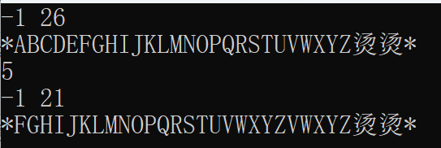
本页需填写答案
§15.输入输出流
例17：使用seekg()/gcount()/tellg()/good()后判断流对象状态是否正确，若不正确则恢复正确状态后再继续使用
#include <iostream>
#include <fstream>
#include <cstring>
using namespace std;
int main(int argc, char *argv[])
{
ofstream out("out.txt", ios::out);
out << "ABCDEFGHIJKLMNOPQRSTUVWXYZ"; //无换行符
out.close();
ifstream in("out.txt", ios::in | ios::binary);
char name[80];
in.read(name, 30);
cout << in.tellg() << " " << in.gcount() << endl;
name[30] = '\0';
cout << '*' << name << '*' << endl;
if (!in.good())
in.clear();
in.seekg(5, ios::beg);
cout << in.tellg() << endl;
in.read(name, 30);
cout << in.tellg() << " " << in.gcount() << endl;
name[30] = '\0';
cout << '*' << name << '*' << endl;
if (!in.good())
in.clear();
in.close();
return 0;
}
Windows下运行，输出依次是：____-1 26_________
______*ABCDEFGHIJKLMNOPQRSTUVWXYZ烫烫*_
_______
______5_______
______-1 21
*ABCDEFGHIJKLMNOPQRSTUVWXYZ烫烫*_
_______

Slide 21
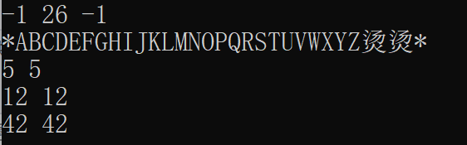
本页需填写答案
§15.输入输出流
例18：读写方式打开时的seekg()/seekg()同步移动问题
#define _CRT_SECURE_NO_WARNINGS
#include <iostream>
#include <fstream>
#include <cstring>
using namespace std;
int main(int argc, char *argv[])
{
ofstream out("out.txt", ios::out);
out << "ABCDEFGHIJKLMNOPQRSTUVWXYZ"; //无换行符
out.close();
fstream file("out.txt", ios::in|ios::out|ios::binary);
char name[80];
file.read(name, 30);
cout << file.tellg() << " " << file.gcount()
<< " " << file.tellp() << endl;
name[30] = '\0';
cout << '*' << name << '*' << endl;
if (!file.good())
file.clear();
file.seekg(5, ios::beg);
cout << file.tellg() << " " << file.tellp() << endl;
file.seekp(12, ios::beg);
cout << file.tellg() << " " << file.tellp() << endl;
strcpy(name, "abcdefghijklmnopqrstuvwxyz0123");
file.write(name, 30);
cout << file.tellg() << " " << file.tellp() << endl;
file.close();
return 0;
}
Windows下运行，输出依次是：_____________
_____________
_____________
_____________
_____________
结论：
1、读写方式打开时，tellg()/tellp()均可以使用，且读写后
两个函数的返回值均相同
2、文件指针的移动，seekg()/seekp()均可

Slide 22
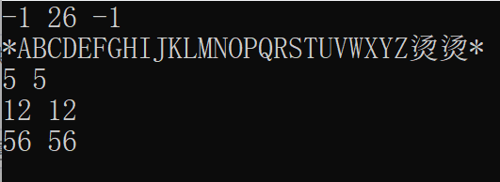
本页需填写答案
§15.输入输出流
例19：读写方式打开时加ios::app方式后，读写指针移动及写入问题
#define _CRT_SECURE_NO_WARNINGS
#include <iostream>
#include <fstream>
#include <cstring>
using namespace std;
int main(int argc, char *argv[])
{
ofstream out("out.txt", ios::out);
out << "ABCDEFGHIJKLMNOPQRSTUVWXYZ"; //无换行符
out.close();
fstream file("out.txt", ios::in|ios::out|ios::binary|ios::app);
char name[80];
file.read(name, 30);
cout << file.tellg() << " " << file.gcount()
<< " " << file.tellp() << endl;
name[30] = '\0';
cout << '*' << name << '*' << endl;
if (!file.good())
file.clear();
file.seekg(5, ios::beg);
cout << file.tellg() << " " << file.tellp() << endl;
file.seekp(12, ios::beg);
cout << file.tellg() << " " << file.tellp() << endl;
strcpy(name, "abcdefghijklmnopqrstuvwxyz0123");
file.write(name, 30);
cout << file.tellg() << " " << file.tellp() << endl;
file.close();
return 0;
}
Windows下运行，输出依次是：_____________
_____________
_____________
_____________
_____________
结论：
1、加ios::app后，虽然seekg()/seekp()可以移动文件指针，
但是写入的位置_________变成了从初始位置开始移动___________________
2、自行测试ofstream方式打开加ios::app的情况，
与本例的结论______一致___________(一致/不一致)

Slide 23
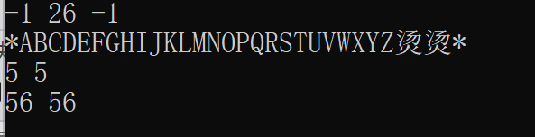
本页需填写答案
§15.输入输出流
例20：读写方式打开时加ios::app方式后，读写指针移动及写入问题
#define _CRT_SECURE_NO_WARNINGS
#include <iostream>
#include <fstream>
#include <cstring>
using namespace std;
int main(int argc, char *argv[])
{
ofstream out("out.txt", ios::out);
out << "ABCDEFGHIJKLMNOPQRSTUVWXYZ"; //无换行符
out.close();
fstream file("out.txt", ios::in|ios::out|ios::binary|ios::app);
char name[80];
file.read(name, 30);
cout << file.tellg() << " " << file.gcount()
<< " " << file.tellp() << endl;
name[30] = '\0';
cout << '*' << name << '*' << endl;
if (!file.good())
file.clear();
file.seekg(5, ios::beg);
cout << file.tellg() << " " << file.tellp() << endl;
strcpy(name, "abcdefghijklmnopqrstuvwxyz0123");
file.write(name, 30);
cout << file.tellg() << " " << file.tellp() << endl;
file.close();
return 0;
}
Windows下运行，输出依次是：_____________
_____________
_____________
_____________
结论：加ios::app后，读写方式打开时，tellg()/tellp()均可以
使用，且无论读写，两个函数的返回值均相同，表示两个文件
指针是同步移动的

Slide 24
本页需填写答案
§15.输入输出流
例21：不同打开方式下文件指针的初始值问题
#include <iostream>
#include <fstream>
using namespace std;
int main(int argc, char *argv[])
{
ofstream out("out.txt", ios::out);
out << "ABCDEFGHIJKLMNOPQRSTUVWXYZ"; //无换行符
out.close();
cout << "请查看当前out.txt文件的大小" << endl;
system("pause");
out.open("out.txt", ios::out | ios::app);
cout << out.tellp() << endl;
out << "0123456789";
cout << out.tellp() << endl;
out.close();
return 0;
}
Windows下运行，
1、执行到system("pause")的时候，out.txt的大小是：___26_______
2、加ios::app后，写方式打开，tellp()为__0___，
写入是在文件__结束__(开始/结束)位置，
完成后tellp()是____36______

Slide 25
本页需填写答案
§15.输入输出流
例22：不同打开方式下文件指针的初始值问题
#include <iostream>
#include <fstream>
using namespace std;
int main(int argc, char *argv[])
{
ofstream out("out.txt", ios::out);
out << "ABCDEFGHIJKLMNOPQRSTUVWXYZ"; //无换行符
out.close();
cout << "请查看当前out.txt文件的大小" << endl;
system("pause");
out.open("out.txt", ios::out | ios::ate);
cout << out.tellp() << endl;
out << "0123456789";
cout << out.tellp() << endl;
out.close();
return 0;
}
Windows下运行，
1、执行到system("pause")的时候，out.txt的大小是：_____26_____
2、加ios::ate后，写方式打开，tellp()为__0___，
写入是在文件_开始___(开始/结束)位置，
完成后tellp()是_____36_____
注：ate = at end

Slide 26
本页需填写答案
§15.输入输出流
例23：不同打开方式下文件指针的初始值问题
#include <iostream>
#include <fstream>
using namespace std;
int main(int argc, char *argv[])
{
ofstream out("out.txt", ios::out);
out << "ABCDEFGHIJKLMNOPQRSTUVWXYZ"; //无换行符
out.close();
cout << "请查看当前out.txt文件的大小" << endl;
system("pause");
out.open("out.txt", ios::out | ios::ate | ios::app);
cout << out.tellp() << endl;
out << "0123456789";
cout << out.tellp() << endl;
out.close();
return 0;
}
Windows下运行，
1、执行到system("pause")的时候，out.txt的大小是：_____26_____
2、同时加ios::ate|ios::app后，写方式打开，tellp()为__26___，
写入是在文件__结束__(开始/结束)位置，
完成后tellp()是___36_______
结论：结合本例及前两例，ios::ate加在ofstream方式的输出文件上
___有__(有/无)实用价值

Slide 27
本页需填写答案
§15.输入输出流
例24：不同打开方式下文件指针的初始值问题
#include <iostream>
#include <fstream>
using namespace std;
int main(int argc, char *argv[])
{
ofstream out("out.txt", ios::out);
out << "ABCDEFGHIJKLMNOPQRSTUVWXYZ"; //无换行符
out.close();
cout << "请查看当前out.txt文件的大小" << endl;
system("pause");
ifstream in("out.txt", ios::in);
cout << in.tellg() << endl;
cout << in.peek() << endl;
in.close();
return 0;
}
Windows下运行，
1、执行到system("pause")的时候，out.txt的大小是：___26_______
2、正常读方式打开，tellg()和peek()为__0___和____65__，
表示从文件的___开始_(开始/结束)位置读

Slide 28
本页需填写答案
§15.输入输出流
例25：不同打开方式下文件指针的初始值问题
#include <iostream>
#include <fstream>
using namespace std;
int main(int argc, char *argv[])
{
ofstream out("out.txt", ios::out);
out << "ABCDEFGHIJKLMNOPQRSTUVWXYZ"; //无换行符
out.close();
cout << "请查看当前out.txt文件的大小" << endl;
system("pause");
ifstream in("out.txt", ios::in | ios::ate);
cout << in.tellg() << endl;
cout << in.peek() << endl;
in.close();
return 0;
}
Windows下运行，
1、执行到system("pause")的时候，out.txt的大小是：_____26_____
2、加ios::ate后，读方式打开，tellg()和peek()为__26___和__-1____，
表示从文件的___结束_(开始/结束)位置读
结论：
1、结合本例及上例，ios::ate加在ifstream方式的输出文件上
__有___(有/无)实用价值
2、为了避免细节记忆错误，另一种做法是，舍弃ios::ate特性不同，
在需要读写时直接用seekg()/seekp()自行移动文件开头/结尾，
你是否__反对____(赞成/反对)这种做法

